Slide 1
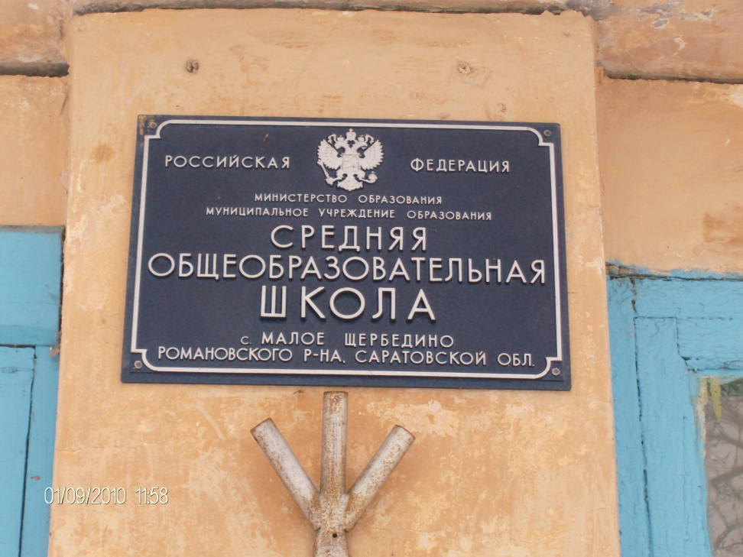
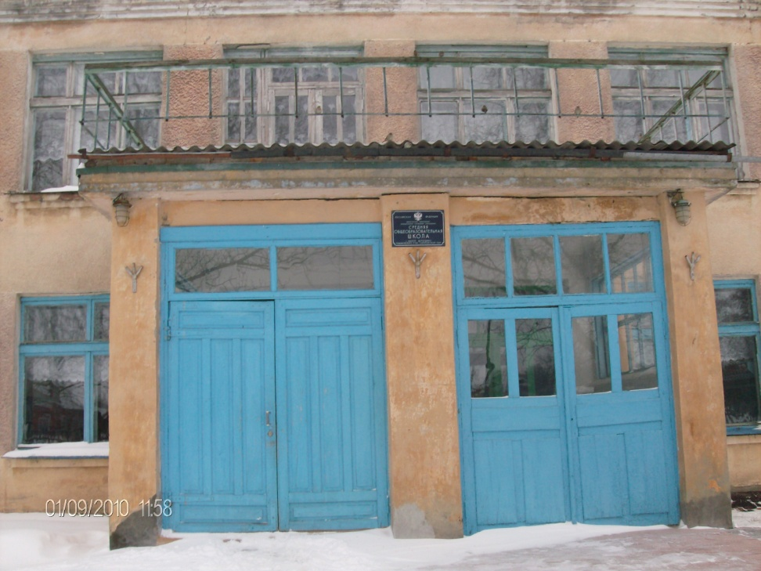
Муниципальное общеобразовательное учреждение
«Малощербединская средняя общеобразовательная школа с. Малое Щербедино Романовского района Саратовской области»
Учитель информатики: Харитонова Н.Н.
2017 уч., год

Slide 2
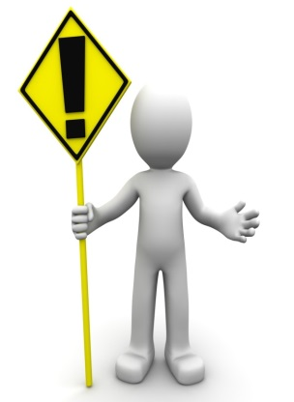

Безопасность школьников в сети Интернета

Slide 3
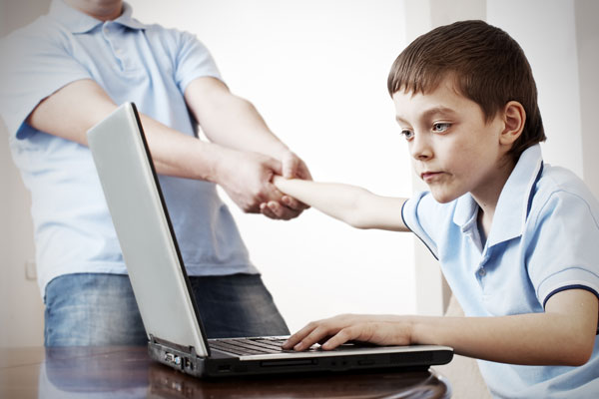
Для многих, особенно молодых людей, Всемирная паутина Интернет становится информационной средой, без которой они не представляют себе жизнь.

Slide 4
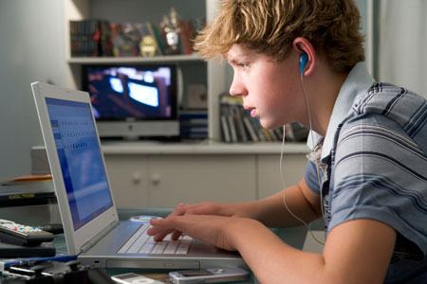
В Интернете можно найти информацию по урокам, сидеть в социальных сетях, послушать музыку, общаться с людьми и многое другое.
!Но в Интернете появляется много материалов агрессивного и социально опасного содержания.

Slide 5
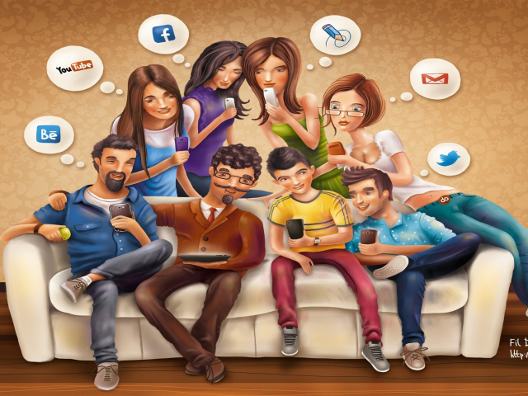

Что опасного есть
в Интернете?

Slide 6
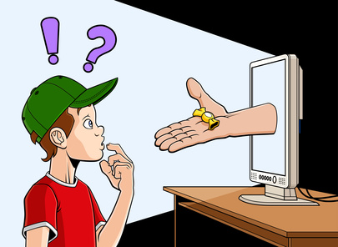
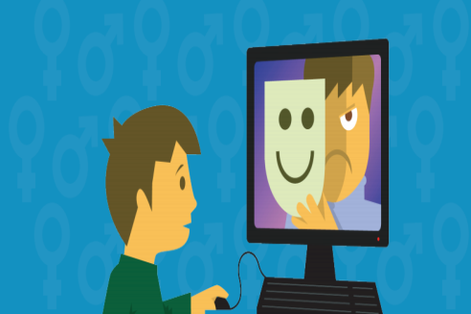
Первая опасность - знакомство, общение с «другом - незнакомцем»

Slide 7
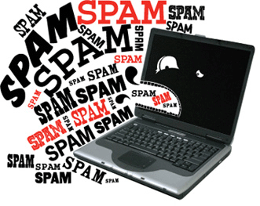
Вторая опасность - распространение наркотических веществ, порнографических материалов с участием несовершеннолетних, призывы к разжиганию национальной розни и экстремистским действиям.

Slide 8

Опасны сайты, на которых обсуждаются
способы причинения боли и вреда,
способы чрезмерного похудения,
способы самоубийства,
сайты, на которых размещены полные ненависти сообщения, направленные против отдельных групп или лиц.

Slide 9
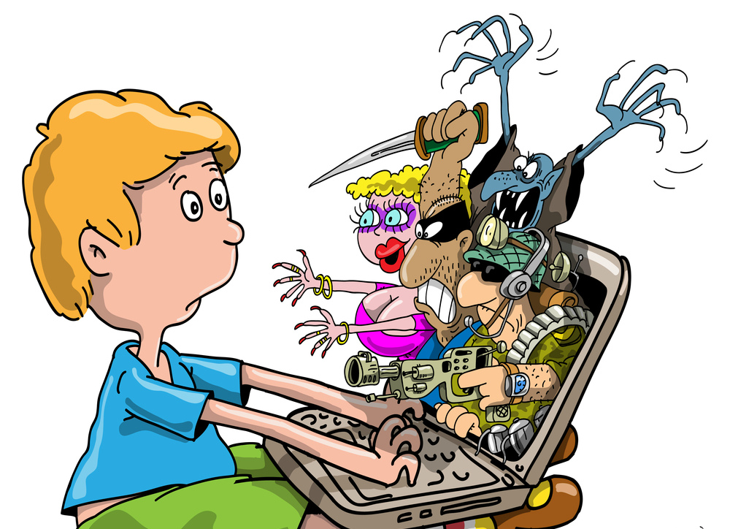
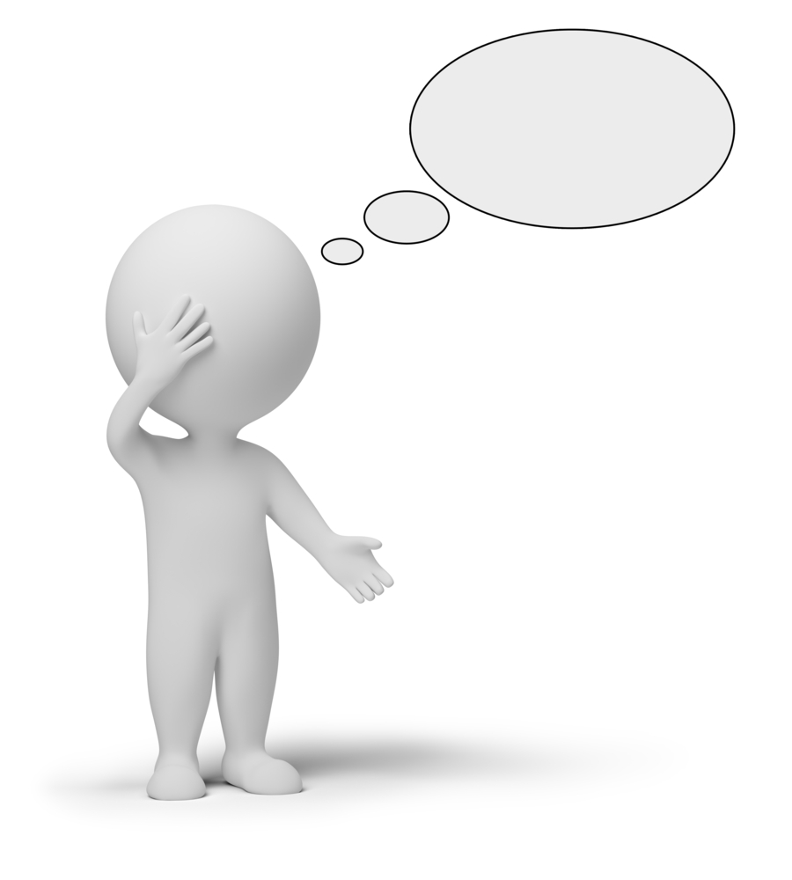
Ты должен это знать!

Slide 10
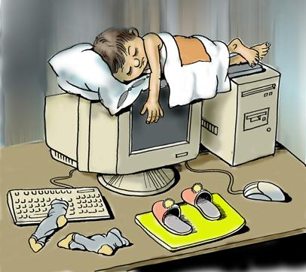
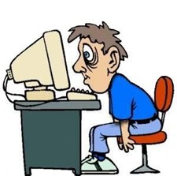
Третья опасность –
Интернет-зависимость

Slide 11
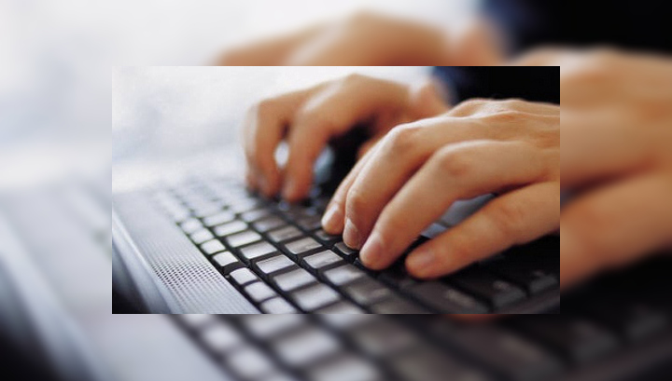
4 типа интернет-зависимости
поиск информации.
Пристрастие к виртуальному общению и виртуальным знакомствам
навязчивое увлечение компьютерными играми по сети.
Навязчивая финансовая потребность— игра по сети в азартные игры, ненужные покупки в интернет-магазинах

Slide 12
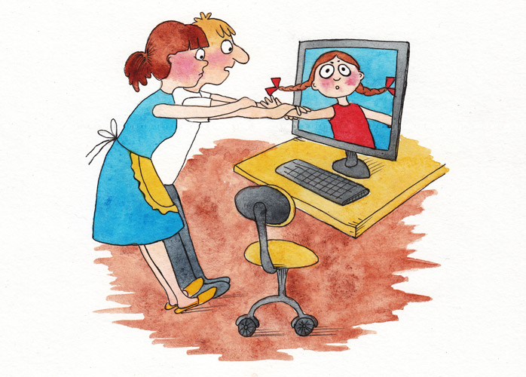
Контролируют ли родители
твоё пребывание в сети?

Slide 13
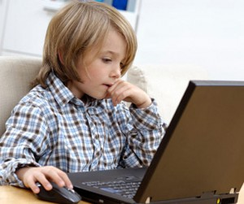
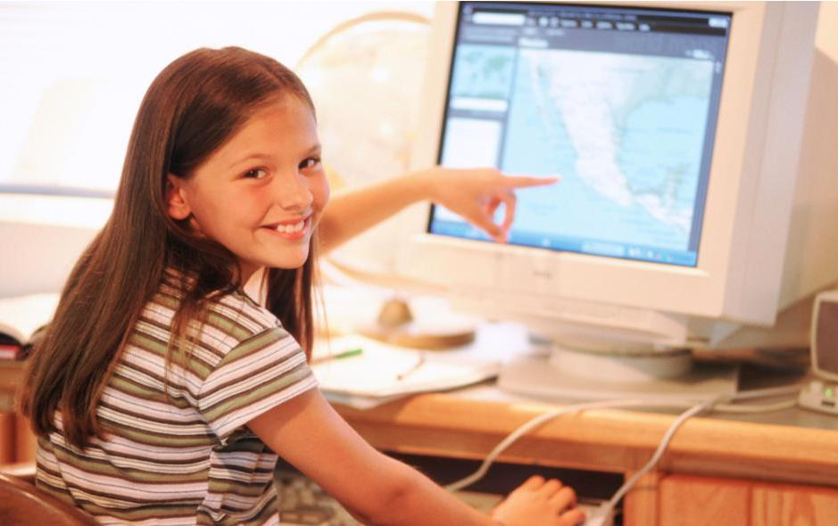
Вот такая ситуация…

Slide 14
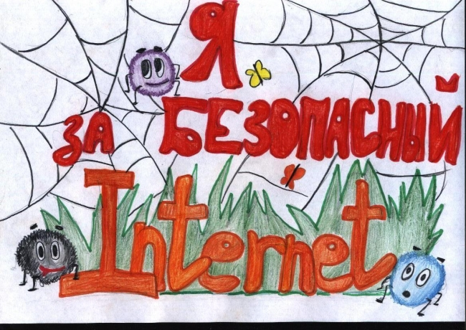
Первый вторник февраля - День
безопасного интернета

Slide 15
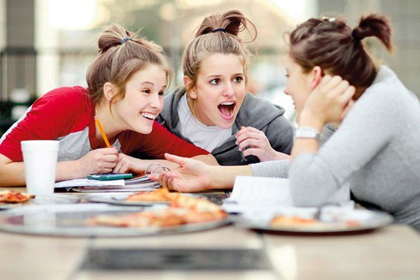
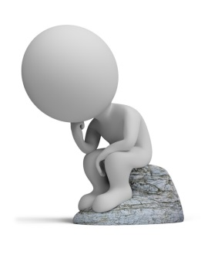
Интернет — это
угроза или помощь?

Slide 16
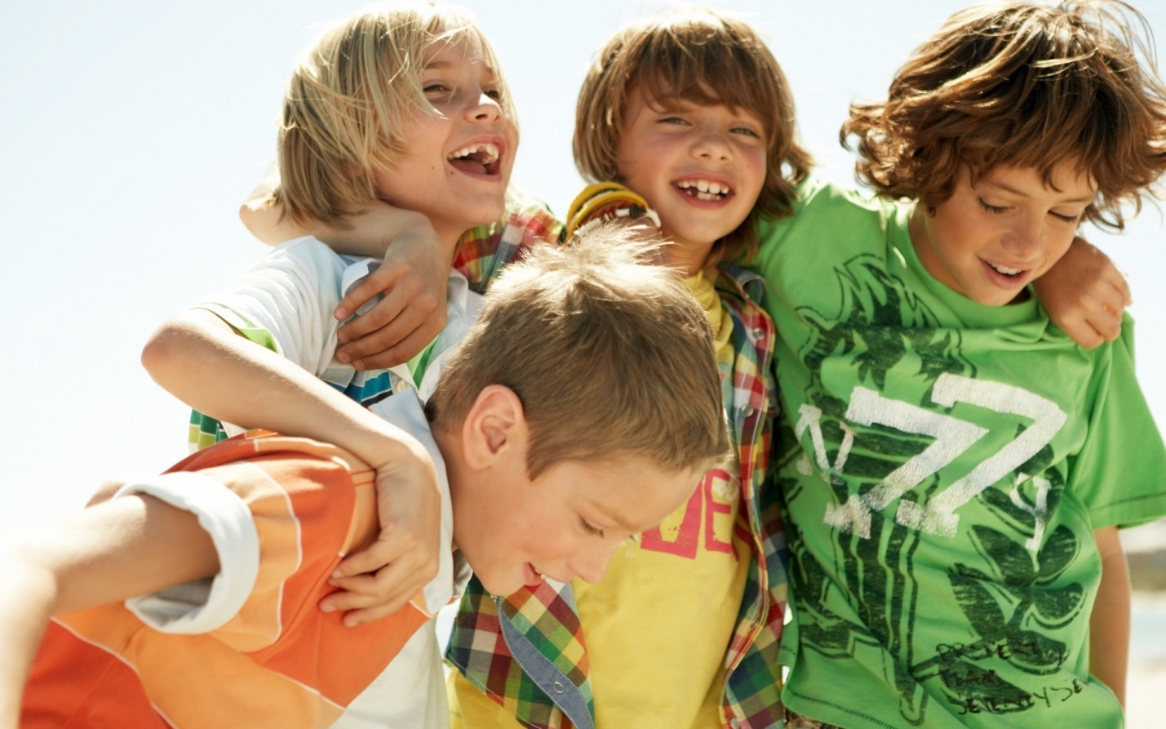
Люби жизнь!
Общайся с живой природой!
Твори!

